Slide 1
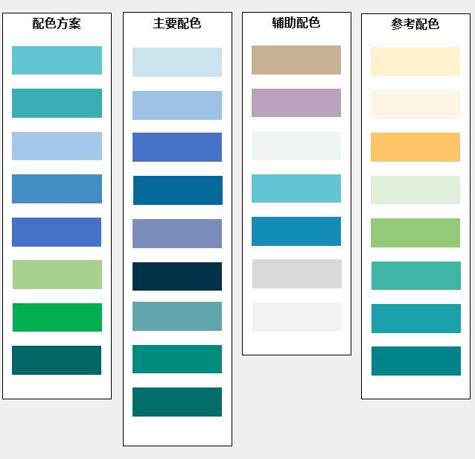
技术架构
管理信息大区
互联网大区
互联网
应用层
UI层
应用
运营
平台
外部协同系统
跨区
后置
服务
i国网
统一工作台
输电检修计划UI
变电运维UI
变电两票UI
…
第三方
应用
调度
配电运检APP
变电检修APP
应用
控制
服务
安监
……
应用网关
输电检修计划
控制服务
变电运维
控制服务
变电两票
控制服务
…
…
DW热更新服务
跨区前置服务
平台层
中台网关（统一调度服务组件）
移动库
技术
中台
数据中台
电网资源业务中台
电网资源中心
电网资产中心
电网图形中心
...
成本管理中心
作业管理中心
公共服务
中台运营平台
检修计划服务
巡视管理服务
监控管理服务
缺陷管理服务
抢修管理服务
故障管理服务
工作票服务
保电管理服务
操作票服务
试验管理服务
隐患管理服务
检修作业服务
工作流服务
权限代理服务
公共配置服务
任务调度服务
接口适配服务
ISC
...
...
统一
视频
...
ES
电网
资源库
配抢库Redis
配抢库
业务库
业务库Redis
工作台Redis
中台运营库
运营库Redis
基础设施层
国网云
阿里云
华为云

Slide 2
数据库设计
PMS3.0数据库分为3个物理库，一是业务库，包括公共库、作业库、计划库、输电库、变电库、直流库、配电库；二是配抢库，三是运营库。
用户
power_common_user
power_work
_user
power_tech
_user
power_sch
_user
power_ts
_user
power_tf
_user
power_dc
_user
power_ds
_user
物理库
业务库
配抢库
运营库
子模式
公共
power_common
作业库
power_work
计划库
power_sch
技术库
Power_tech
输电库
power_ts
变电库
power_tf
直流库
power_dc
配电库
power_ds
配抢库
power_ds
运营库
power_ocp
业务库
用户 | power_common | power_work | power_tech | power_sch | power_ts | power_tf | power_dc | power_ds
power_common_user | 读写 | 读 | 无 | 无 | 无 | 无 | 无 | 无
power_work_user | 读 | 读写 | 无 | 无 | 无 | 无 | 无 | 无
power_tech_user | 读 | 无 | 读写 | 无 | 无 | 无 | 无 | 无
power_sch_user | 读 | 无 | 无 | 读写 | 无 | 无 | 无 | 无
power_ts_user | 读 | 无 | 无 | 无 | 读写 | 无 | 无 | 无
power_tf_user | 读 | 无 | 无 | 无 | 无 | 读写 | 无 | 无
power_dc_user | 读 | 无 | 无 | 无 | 无 | 无 | 读写 | 无
power_ds_user | 读 | 无 | 无 | 无 | 无 | 无 | 无 | 读写
配抢库
 | power_ds
power_ds | 读写
运营库
 | power_ocp
power_ocp | 读写
mysql后置服务库

Slide 3
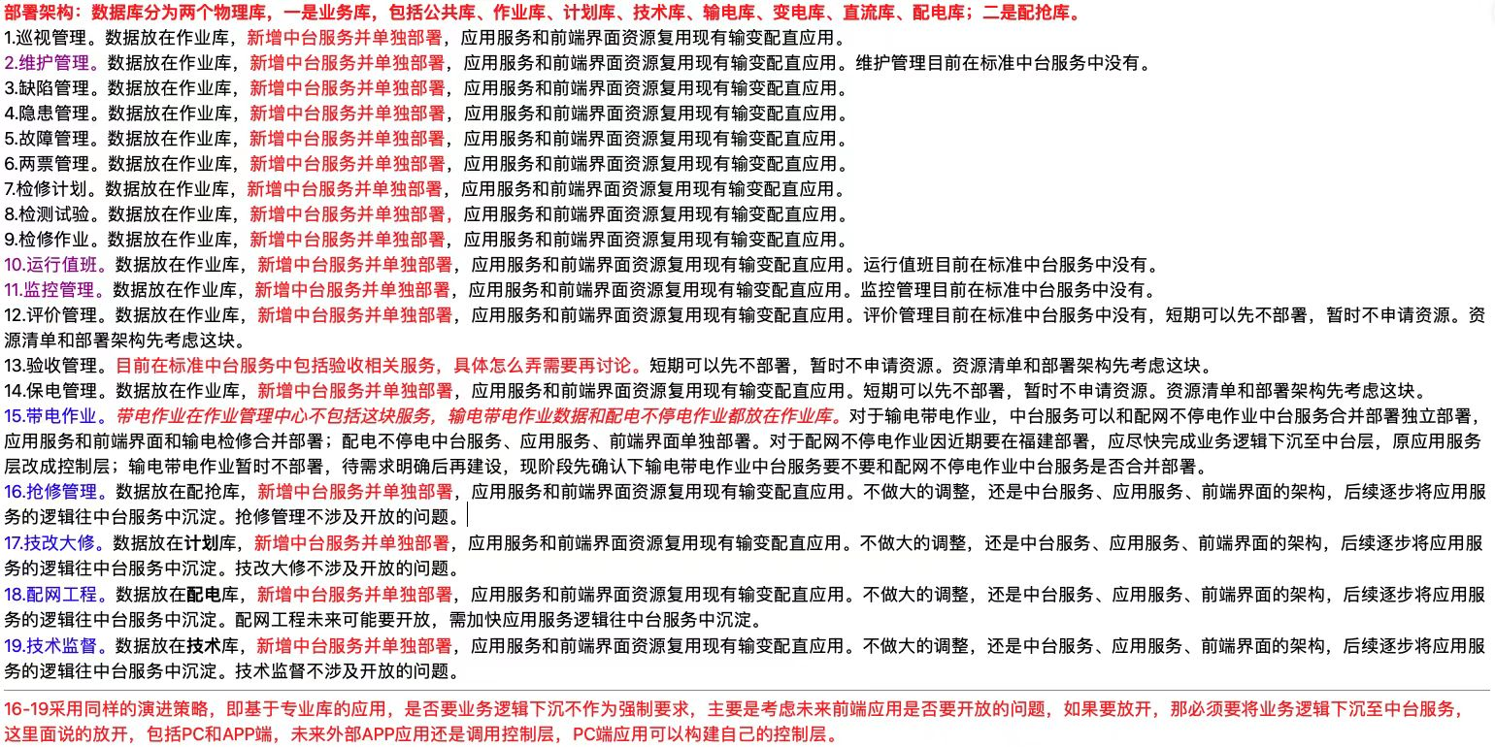
数据库设计

Slide 4

部署图
DNS解析服务器
负载均衡
User
Ingress控制器
管理信息大区
互联网大区
互联网
PMS3.0应用网关
信息网络安全隔离装置
安全交互平台/防火墙
I国网
外部系统
微应用
运营平台
PC工作台
作业类
管理类
DU0002
DU0003
DU0004
DU0005
DU0014
DU0028
DU0025
ISC
移动工作台
输电检修
变电检修
配电检修
直流检修
技改大修
业务运营
工作流服务
DU0006
DU0007
DU0008
DU0009
DU0015
DU0029
DU0026
UDS
配电两票APP
输电运维
变电运维
配电运维
直流运维
生产成本
应用运营
任务调度服务
DU0010
DU0011
DU0012
DU0013
DU0016
DU0030
DU0027
输电两票
不停电作业
检修管理
……
检修管理
……
……
……
输电两票APP
ECS集群
ECS集群
ECS集群
中台网关服务（统一服务调度组件）
移动
工作台后置
服务
移动
工作台前置
服务
变电两票APP
电网资源中台
中台作业网关
基础服务
电网资源中台服务
电网一张图
配网两票APP
作业管理中心
成本管理中心
资产中心
资源中心
图形中心
拓扑中心
设备管理
资产管理
DU0017
DU0018
DU0019
DU0023
巡视管理
检修计划
不停电作业
成本管理
输电运维APP
模型管理
环境中心
测点管理
……
查询统计
……
DU0020
DU0021
DU0022
DU0024
ECS集群
缺陷管理
配网抢修
……
……
ECS集群
ECS集群
主备
……
主备
主备
主备
主备
ECS集群
Redis-
电网资源
Elasticsarch-
搜索引擎
消息对列MQ
Elasticsarch-
搜索引擎
Redis-
配抢缓存库
配抢库
Redis-
业务缓存
业务库
运营库
Redis-
运营缓存库
Redis-
工作台缓存
Mysql
后置服务库
电网资源库
量测监控库

